Slide 1
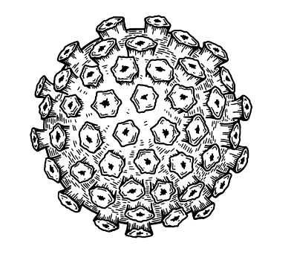
HPV – Humanes Papillomavirus
Informationen, Prävention und Behandlung

Slide 2


Was ist HPV?
Definition: Das Humane Papillomavirus (HPV) ist eine Gruppe von mehr als 200 verwandten Viren. HPV ist eines der häufigsten vorwiegend sexuell übertragbaren Viren weltweit.
Übertragungswege: Hautkontakt und sexueller Kontakt: HPV wird hauptsächlich durch direkten Haut-zu-Haut-Kontakt übertragen, einschließlich aller Arten von sexuellem Kontakt. Somit kann HPV auch durch Oralverkehr auf die Mundschleimhaut übertragen werden.
Unsichtbare Infektion: Viele Menschen zeigen keine sofortigen Symptome, was die Viren besonders gefährlich macht. Langfristig können sie nämlich zu schweren Gesundheitsproblemen führen.

Slide 3
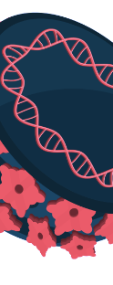
HPV-Typen, Risiken & gesundheitliche Folgen
HPV-Typen
Hochrisiko
(v.a. HPV 16 und 18)
Niedrigrisiko
(v.a. HPV 6 und 11)
Krebs
Haut- und Genitalwarzen

Slide 4
HPV-Typen, Risiken & gesundheitliche Folgen
HPV-Typen
Hochrisiko
(v.a. HPV 16 und 18)
Niedrigrisiko
(v.a. HPV 6 und 11)
Krebs
Haut- und Genitalwarzen

Slide 5
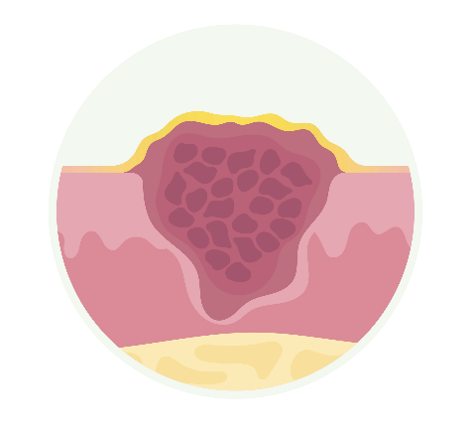
HPV-Typen 6 & 11: Risiken & gesundheitliche Folgen
Erkennung und Symptome von Feigwarzen
Erscheinungsbild: Feigwarzen sind kleine, hautfarbene oder leicht dunklere Wucherungen insbesondere im Genitalbereich.
Sie sind eine Form von Papillomen. Papillome sind gutartige Wucherungen, die von der Haut oder Schleimhaut ausgehen und durch verschiedene Typen von HPV verursacht werden.
Symptome: Sie sind in der Regel schmerzlos, können aber Juckreiz oder Unbehagen verursachen.
Diagnose: Die Diagnose erfolgt oft visuell durch einen Arzt.
Selbst wenn Feigwarzen entfernt werden, verbleibt das Virus in umliegenden Zellen, und es kann dann zu erneuten Ausbrüchen kommen.

Slide 6
Die folgenden Folien enthalten medizinische Bilder von Genitalwarzen an männlichen und weiblichen Genitalien, die grafisch unangenehm wirken können und ausschließlich für Bildungszwecke gedacht sind.

Slide 7
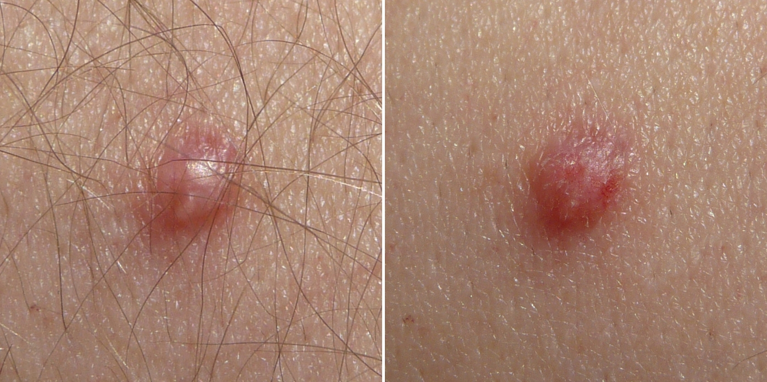
Feigwarzen: Erscheinungsbilder an verschiedenen Körperstellen
Abb. 1: Durch HPV verursachte Feigwarzen.
Quelle: George Chernilevsky, 2018, gemeinfrei,
Online: https://de.wikipedia.org/wiki/Humane_Papillomviren#/media/Datei:Papilloma.jpg.

Slide 8
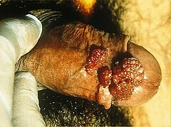
Feigwarzen: Erscheinungsbilder an verschiedenen Körperstellen
Abb. 2: Stark ausgeprägter Feigwarzenbefall am Penis.
Quelle: SOA-AIDS Amsterdam, 2005, CC BY-SA 3.0,
Online: https://de.wikipedia.org/wiki/Condylomata_acuminata#/media/Datei:SOA-Condylomata-acuminata-man.jpg.

Slide 9
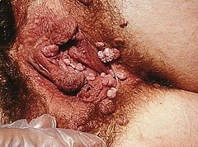
Feigwarzen: Erscheinungsbilder an verschiedenen Körperstellen
Abb. 3: Stark ausgeprägter Feigwarzenbefall in der Vulva.
Quelle: SOA-AIDS Amsterdam, 2005, CC BY-SA 3.0,
Online: https://de.wikipedia.org/wiki/Condylomata_acuminata#/media/Datei:SOA-Condylomata-acuminata-female.jpg.

Slide 10
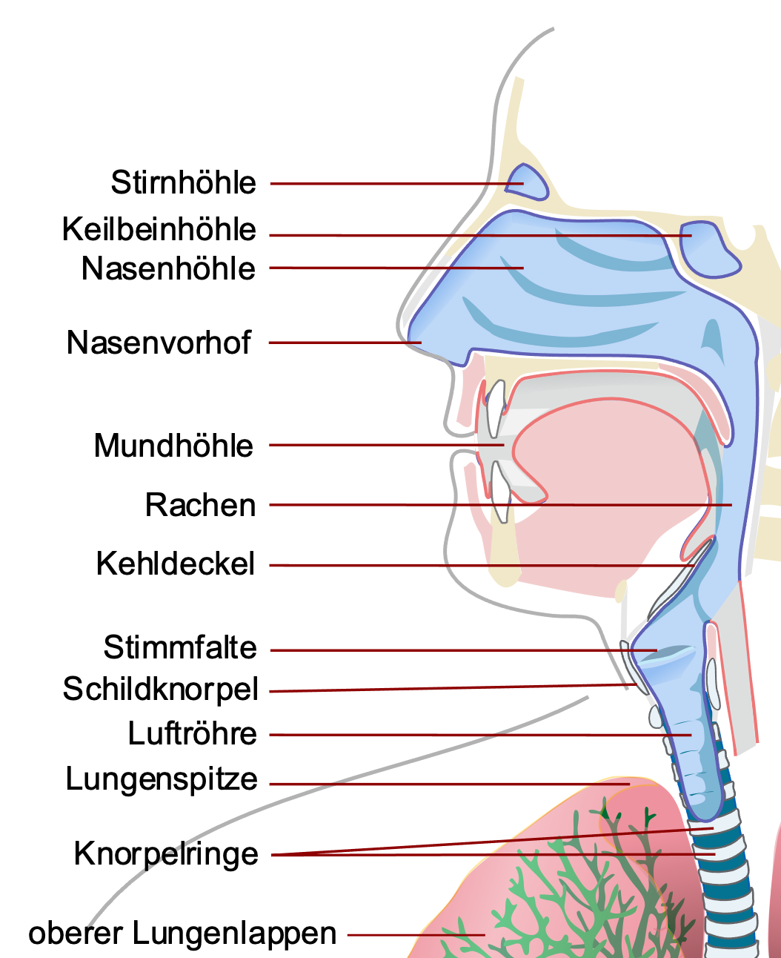


Juvenile Papillomatose
Auch bekannt als rezidivierende respiratorische Papillomatose (RRP):
Erkrankung, bei der Papillome in den Atemwegen wachsen.
Die juvenile Form betrifft Kinder (<12 Jahre), kann sich aber aber auch ins Erwachsenenalter fortsetzen.
Vorkommen: Selten, aber schwerwiegend.
Ursachen: Verursacht durch HPV, insbesondere durch die Typen 6 und 11.
Übertragung: Meistens während der Geburt von der Mutter auf das Kind über den Geburtskanal.
Risikofaktoren: Kinder von Müttern mit HPV-Infektionen haben ein erhöhtes Risiko.
Behandlungsnotwendigkeit: Chirurgische Eingriffe: Regelmäßige Entfernung der Papillome, u.a. mittels Laserchirurgie, um die Atemwege freizuhalten.
Abb. 4.: Schematische Darstellung des Atemsystems (teilweise).
Quelle: Mariana Ruiz Villarreal, 2016, gemeinfrei,
Online: https://de.wikipedia.org/wiki/Atemtrakt#/media/Datei:Respiratory_system_complete_de.svg.

Slide 11
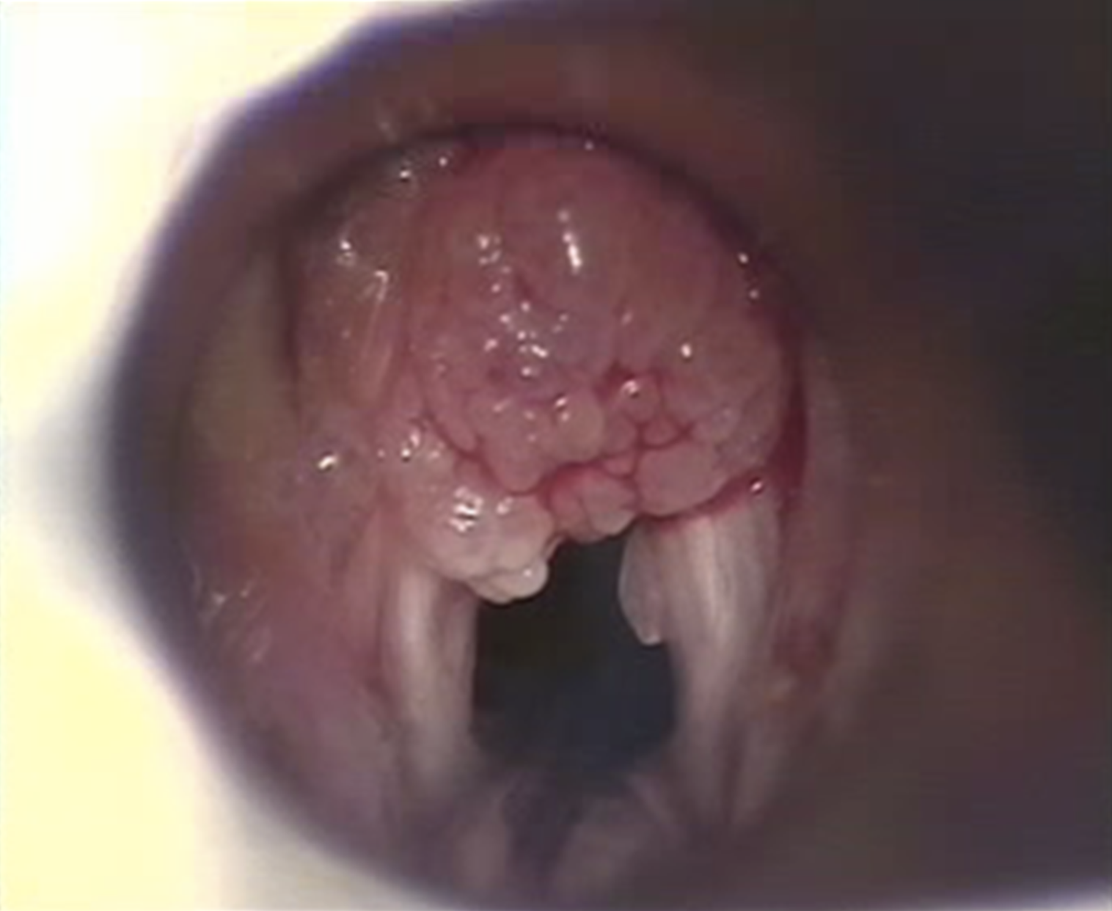

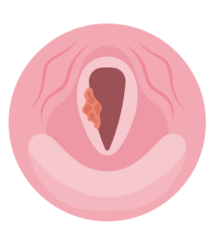
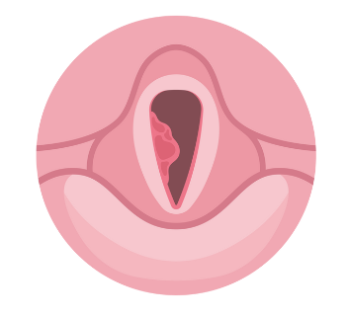
Juvenile Papillomatose
Die Symptome können je nach Schwere und Lage der Papillome variieren, typischerweise beinhalten sie:
Heiserkeit oder eine dauerhaft veränderte Stimme
Atembeschwerden
Häufiges Husten
Atemnot
Kehldeckel
Stimmlippen
Luftröhre
Abb. 5: Endoskopische Ansicht von Larynxpapillomen (Kehlkopf)
bei einem Kind mit RRP.
Quelle: Qing-Yi Wei, 2014, CC BY 4.0,
Online: https://journals.plos.org/plosone/article?id=10.1371/journal.pone.0099114.

Slide 12



Juvenile Papillomatose
Die juvenile Papillomatose kann ersthafte Folgen für Babys und Kinder haben.
Atemwegsblockaden: Papillome, die in den Atemwegen wachsen, können zu Blockaden führen. Diese Wucherungen können die Luftzufuhr beeinträchtigen, was zu schwerwiegenden Atemproblemen führt. In schweren Fällen kann dies lebensbedrohlich sein und eine sofortige medizinische Intervention erfordern.
Chronische Atembeschwerden: Selbst wenn die Blockaden nicht akut lebensbedrohlich sind, können sie chronische Atembeschwerden verursachen. Kinder mit juveniler Papillomatose erleben häufig Symptome, die ihre Lebensqualität und körperliche Entwicklung beeinträchtigen können.
Häufige chirurgische Eingriffe: Da Papillome dazu neigen, nach der Entfernung wieder aufzutreten, müssen betroffene Kinder häufig mehrere chirurgische Eingriffe über Jahre hinweg erdulden. Dies kann psychologisch belastend sein und das Risiko für andere Komplikationen im Zusammenhang mit wiederholten Narkosen und Eingriffen erhöhen.

Slide 13
Juvenile Papillomatose
Stimmprobleme: Wenn die Papillome den Kehlkopf oder die Stimmbänder betreffen, können sie dauerhafte Veränderungen der Stimme verursachen. Dies kann von leichter Heiserkeit bis hin zu signifikanten Stimmverlust reichen, was wiederum die Kommunikationsfähigkeit und soziale Interaktion beeinträchtigen kann.
Entwicklung von Krebs: Obwohl die Papillome gutartig sind, besteht ein geringes Risiko, dass sich aus diesen Läsionen maligne Tumoren entwickeln. Dies ist jedoch selten und tritt meistens bei Erwachsenen auf, die langfristig an an dieser Erkrankung leiden.
Link zum Video: 5-jähriger mit RRP https://www.youtube.com/watch?v=8pmgtqw_6VY&rco=1

Slide 14



Juvenile Papillomatose
HPV-Impfung als Präventionsmaßnahme
Schutz vor Infektion:
Schutz vor Viren, die die Papillome verursachen.
Reduktion der Übertragung:
Die HPV-Impfung junger Frauen und Männer kann das Risiko einer HPV-Übertragung von Mutter zu Neugeborenem verhindern
→ Verringerung der gesamtgesell-
schaftlichen Häufigkeit der
Papillomatose
Risikominimierung bei der Geburt:
Eine HPV-Infektion von Schwangeren ist ein weitverbreiteter Grund für die Empfehlung eines primären Kaiserschnitts – diese Empfehlung muss jedoch individuell erfolgen
Verhindert die Übertragung des Virus auf das Baby während der Geburt durch den Geburtskanal

Slide 15

Bedeutung von Screenings
Da eine HPV-Infektion oft lange symptomlos bleibt, sind Früherkennungsmaßnahmen und regelmäßige Screenings (PAP-Tests) von großer Bedeutung.
Regelmäßige Untersuchungen: Wichtig, um frühzeitig Veränderungen zu erkennen, die durch HPV verursacht wurden.
Früherkennung kann Leben retten: Durch Früherkennung und rechtzeitige Behandlung können HPV-bedingte Krebserkrankungen verhindert werden.
Beim Mann, wie bei der Frau, beim Oropharynxkarzinom keine Vorsorge möglich.

Slide 16
HPV-Typen, Risiken & gesundheitliche Folgen
HPV-Typen
Hochrisiko
(v.a. HPV 16 und 18)
Niedrigrisiko
(v.a. HPV 6 und 11)
Krebs
Haut- und Genitalwarzen

Slide 17
HPV-Typen, Risiken & gesundheitliche Folgen
Präkanzeröse Veränderungen/Dysplasien: Diese sind meist symptomlos und nur durch Screeningverfahren erkennbar (gilt weder für den Mundrachenraum noch für das Analkarzinom).
HPV-bedingte Karzinome: Jährlich erkranken in Deutschland etwa 6.250 Frauen und ca. 1.600 Männer an Karzinomen, die durch HPV verursacht werden: Karzinome der Zervix (Gebärmutter), Vagina, Vulva, des Penis sowie des Anus und Oropharynx (Mundrachen).¹

Slide 18
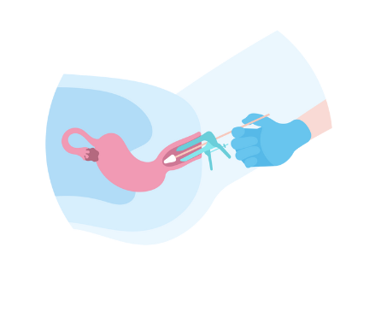
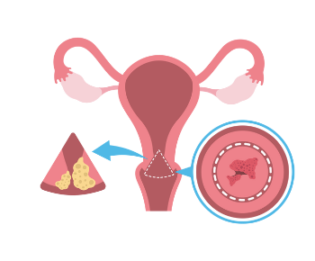
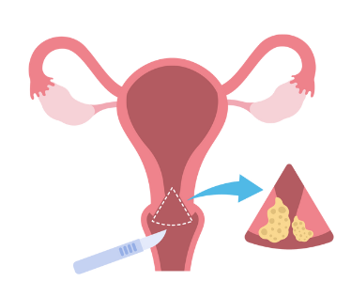
Zervikale Dysplasien – Auswirkungen auf die weibliche Gesundheit und Reproduktion
Zervikale Dysplasien: Präkanzeröse Veränderungen am Gebärmutterhals, verursacht durch Hochrisiko-Typen
Konisation: chirurgischer Eingriff, bei dem ein kegelförmiges Stück des Gebärmutterhalses entfernt wird.
Zweck: Entfernung präkanzeröser Zellen
Häufigkeit: Jährlich bedürfen in Deutschland 56.000 Frauen einer HPV-bedingten Konisation, mit einem Gipfel bei den 30- bis 34-Jährigen.²
Risiken einer Konisation: Erhöhtes Risiko für Fehl- und Frühgeburten durch strukturelle Veränderungen am Gebärmutterhals & narkosebedingte Risiken

Slide 19
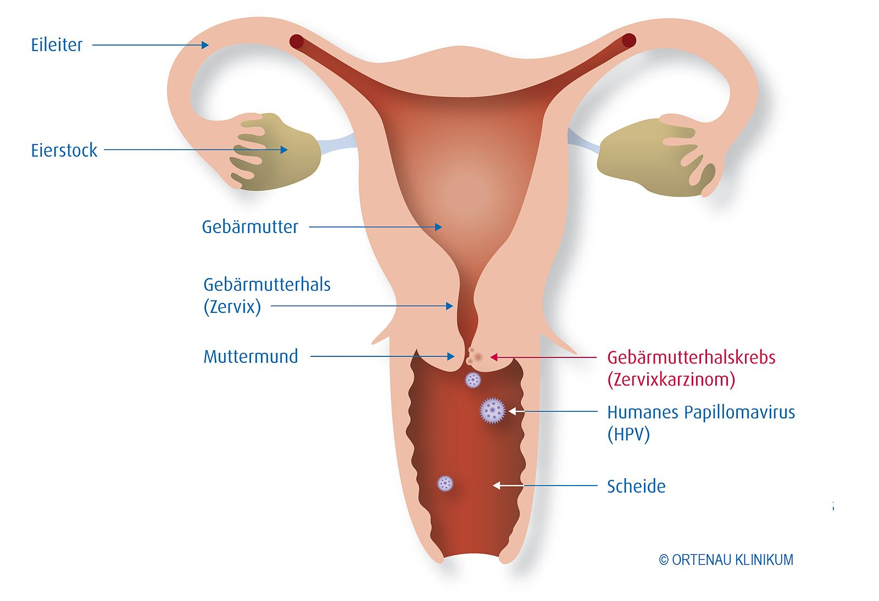
Gebärmutterhalskrebs
Der größte Anteil der Tumoren weltweit entfällt auf das Zervixkarzinom mit etwa 660.000 Neuerkrankungen (2022), wobei 350.000 Menschen daran verstarben.³
Zervixkarzinom: Gebärmutterhalskrebs entsteht im unteren Teil des Uterus, der auf den Scheideneingang mündet.
Häufigste HPV-Typen, die zu Gebärmutterhalskrebs führen: 16, 18, 31, 33, 45, 52, 58→ HPV-Impfung bietet signifikanten und sicheren Schutz
Behandlungen umfassen Operationen, Strahlen- und Chemotherapie, besonders wirksam bei frühzeitiger Erkennung.
Abb. 6: Schematische Darstellung der Gebärmutter mit Zervixkarzinom (Gebärmutterhalskrebs) verursacht durch Humanes Papillomavirus (HPV).
Quelle: Ortenau Klinikum, 2016, CC BY-SA 3.0 DE,
Online:https://de.wikipedia.org/wiki/Datei:Ortenau_Klinikum_Schaubild_Geb%C3%A4rmutterhalskrebs_Zervixkarzinom_HPV.jpg.

Slide 20
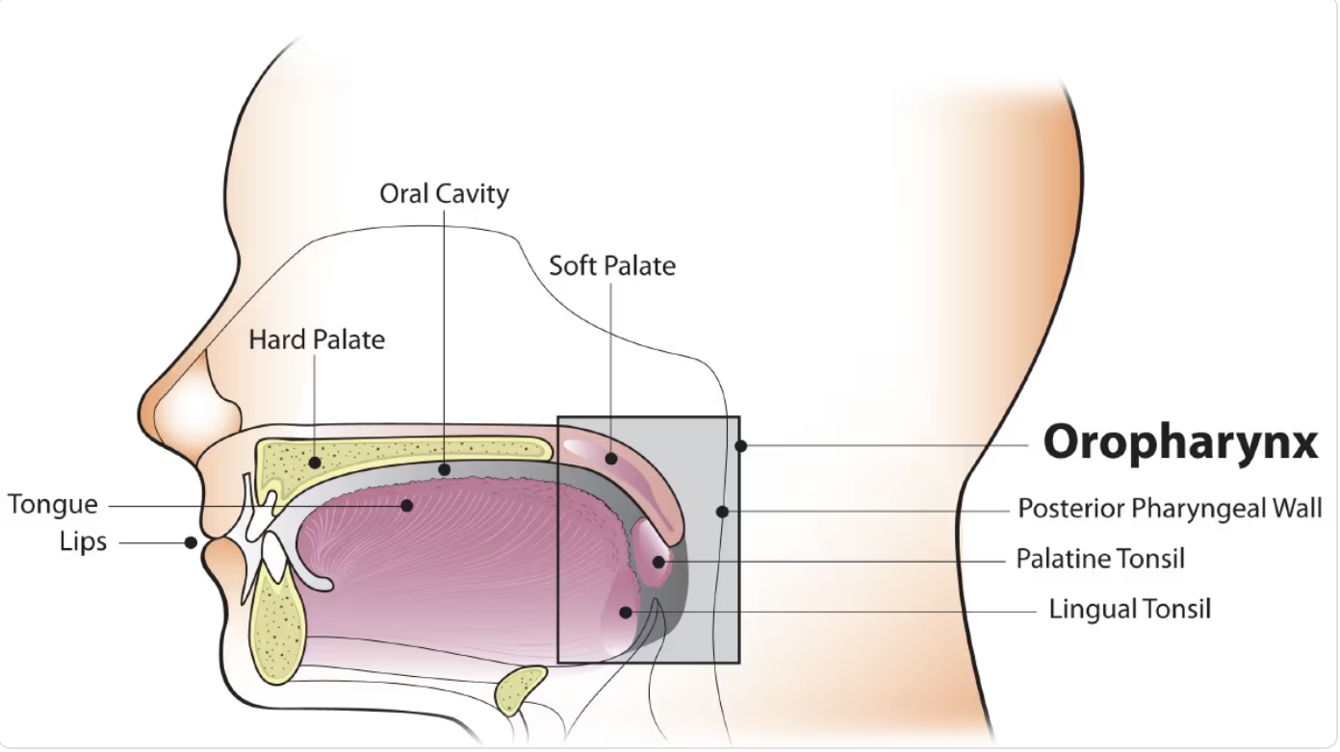
Mundrachenraumkrebs
In Deutschland werden jährlich mindestens 750 neue Fälle von Karzinomen bei Männern in der Mundhöhle oder im Rachen diagnostiziert, die mit einer HPV-Infektion in Verbindung stehen.⁴ Die geschätzte Inzidenz in Deutschland bei Männern liegt bei 4-16/100.000 Einwohner, bei Frauen bei 3-6/100.000 Einwohner.⁵
Oropharynxkarzinom: Mundrachenraumkrebs entsteht in Teilen des Rachenraums, den weichen Gaumen, die Zungenbasis und Mandeln einschließen. Dieser Krebs ist besonders bei Männern verbreitet.
Wird insbesondere durch den HPV-Typ 16 verursacht→ HPV-Impfung bietet signifikanten und sicheren Schutz
Behandlungen umfassen Operationen, Strahlen- und Chemotherapie.
Abb. 7: Anatomische Darstellung der Mundhöhle und des Oropharynx.
Quelle: CDC, 2023, gemeinfrei,
Online: https://www.cdc.gov/cancer/hpv/oropharyngeal-cancer.html#:~:text=HPV%20can%20infect%20the%20mouth,cancers%20in%20the%20United%20States.

Slide 21
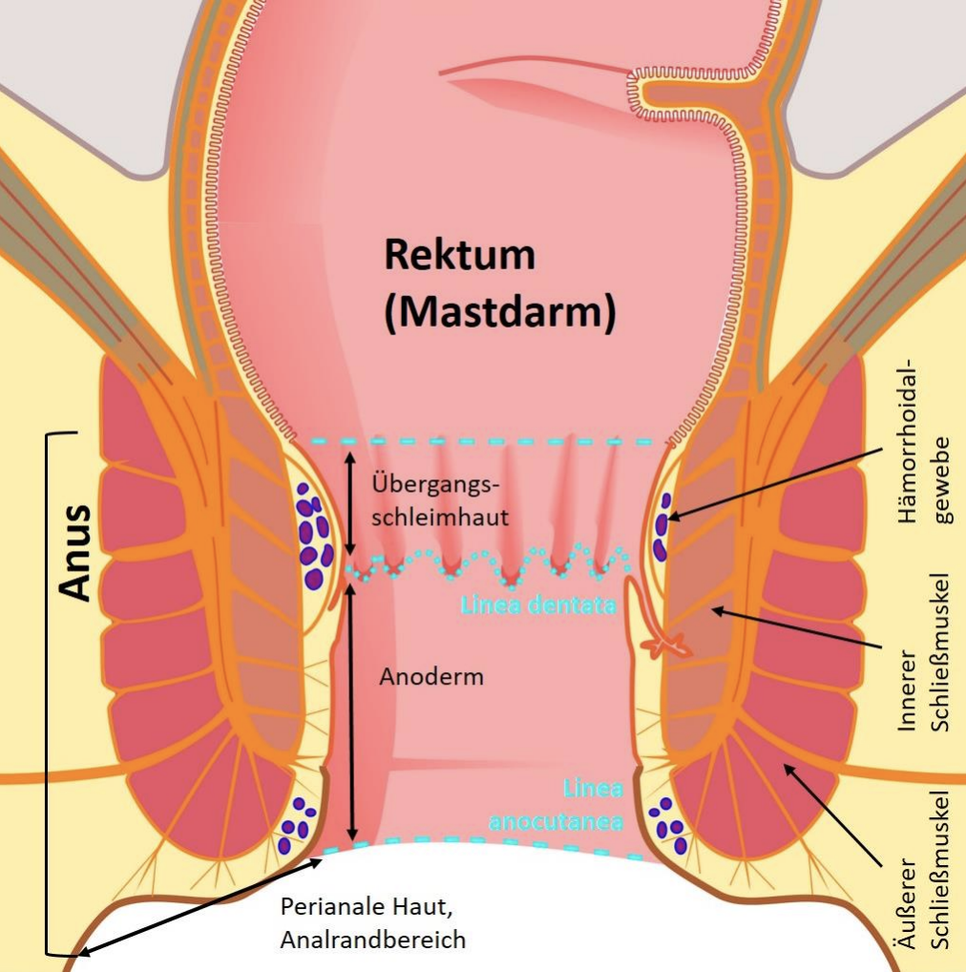
Analkrebs
In Deutschland werden jährlich etwa 600 neue Fälle von Analkrebs bei Männern diagnostiziert, die mit einer HPV-Infektion in Verbindung stehen.⁶ Die geschätzte Inzidenz in Deutschland bei Männern liegt bei 0,5-1/100.000 Einwohner, bei Frauen bei 0,9-1,8/100.000 Einwohner.⁷
Analkarzinom: Bösartiger Tumor im Bereich des Anus (Analbereich/Analkanal).
Wird insbesondere durch den HPV-Typ 16 verursacht→ HPV-Impfung bietet signifikanten und sicheren Schutz
Behandlungen umfassen Operationen, Strahlen- und Chemotherapie, besonders wirksam bei frühzeitiger Erkennung.
Abb. 8: Aufbau und Strukturen des Anus.
Quelle: Jmarchn, 2020, CC BY-SA 3.0,
Online: https://de.m.wikipedia.org/wiki/Datei:Human_anus-en.svg.

Slide 22
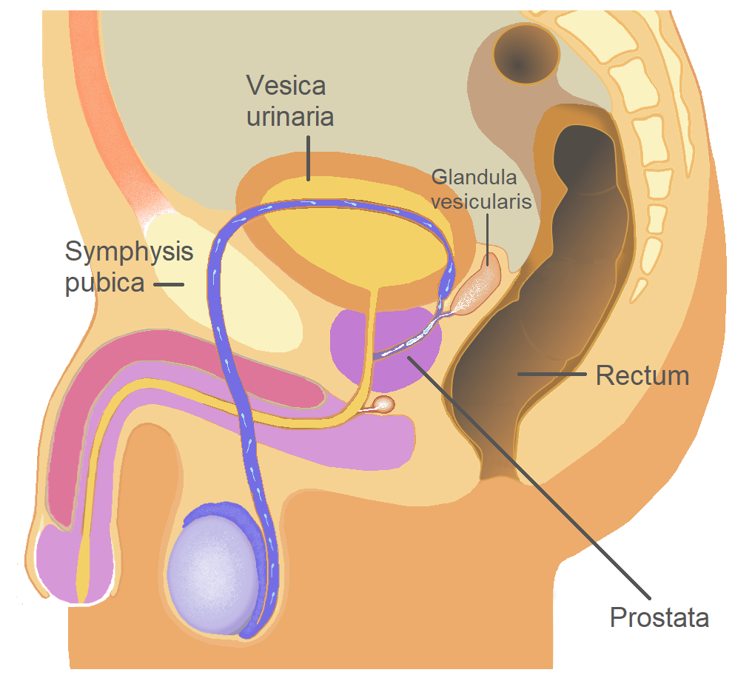
Peniskrebs
In Deutschland werden jährlich mindestens 250 neue Fälle von Peniskrebs diagnostiziert, die mit einer HPV-Infektion in Verbindung stehen.⁸ Die geschätzte Inzidenz in Deutschland bei Männern liegt bei 0,4-1/100.000 Einwohner.⁹
Peniskarzinom: Krebs, welcher im Penisgewebe beginnt, meistens an der Vorhaut oder Eichel.
Wird insbesondere durch die HPV-Typen 16 und 18 verursacht→ HPV-Impfung bietet signifikanten und sicheren Schutz
Behandlungen umfassen Operationen, Strahlen- und Chemotherapie, besonders wirksam bei frühzeitiger Erkennung.
Abb. 9: Schematische Darstellung der inneren und äußeren Geschlechtsorgane eines Mannes.
Quelle: Tsaitgaist & Sciencia58, 2023, CC BY-SA 4.0,
Online: https://de.wikipedia.org/wiki/Prostata#/media/Datei:Position_of_the_human_prostate.png.

Slide 23



Präventionsmaßnahmen
HPV-Impfung: Empfohlen für Jungen und Mädchen zur Prävention gegen die häufigsten krebserzeugenden und warzenverursachenden HPV-Typen.
Die Impfung ist höchst effektiv in der Prävention der häufigsten HPV-Typen und somit eine effektive und präventive Maßnahme, um das Risiko für Dysplasien und notwendige Konisationen und schließlich Krebs verhindern.
Sicheres Verhalten: Die einzig sichere Methode ist die Impfung!
Cave: Kondome bilden hier keinen sicheren Schutz!

Slide 24
Schutz vor HPV: Warum die Impfung entscheidend ist
Sie schützt vor den häufigsten Typen des Humanen Papillomavirus, die sowohl Genitalwarzen als auch Krebs verursachen.
Warum ist sie so wichtig?
Die Impfung ist die einzige Vorbeugung zur Verhinderung von durch HPV verursachtem Krebs und anderen Erkrankungen.
Sie ist besonders wirksam, wenn sie vor dem ersten sexuellen Kontakt gegeben wird, kann aber auch, wie jede Impfung, danach noch Schutz bieten.

Slide 25

Schutz vor HPV: Warum die Impfung entscheidend ist
Für wen ist die Impfung empfohlen?
Geimpft wird im Alter von 9 bis 14 Jahren mit zwei Dosen
Ab 15 Jahren mit 3 Dosen
Die Krankenkassen sind verpflichtet bis zum 18. Lebensjahr die Impfung zu bezahlen. Manche Kassen übernehmen auch später noch die Impfungen. Link einfügen entschieden gegen Krebs

Slide 26
Schutz vor HPV: Warum die Impfung entscheidend ist
Sicherheit und Wirksamkeit
Die Impfung wurde umfassend getestet und ist sicher. Millionen von Menschen weltweit haben bereits die Impfung erhalten.
Studien zeigen, dass die Impfung über 90% wirksam ist in der Verhinderung von Infektionen, Genitalwarzen und präkanzerösen Zellveränderungen, die durch HPV-Typen verursacht werden, die von den Impfstoffen abgedeckt werden.¹⁰

Slide 27
Quellen
Literaturverzeichnis
Robert Koch Institut: Humane Papillomviren (2018). Online: https://www.rki.de/DE/Content/Infekt/EpidBull/Merkblaetter/Ratgeber_HPV.html#doc11064408bodyText2 Letzter Aufruf: 06.06.24.
Deutsche Aidshilfe: Feigwarzen / HPV (o.J.). Online: https://www.aidshilfe.de/feigwarzen-hpv#das-wichtigste-ber-hpv-und-feigwarzen Letzter Aufruf: 06.06.24.
Vgl.1, 4, 7: Zentrum für Krebsregisterdaten, Gesellschaft der epidemiologischen Krebsregister in Deutschland e. V., editors: Krebs in Deutschland für 2020/2021.
Vgl. 2: Robert-Koch-Institut: Humane Papillomviren (2018). Online: https://www.rki.de/DE/Content/Infekt/EpidBull/Merkblaetter/Ratgeber_HPV.html#:~:text=Aufgrund%20einer%20solchen%20HPV%2Dbedingten,30%2D%20bis%2034%2DJ%C3%A4hrigen. Letzter Aufruf: 22.07.2024.
Vgl. 3: World Health Organization: Cervical Cancer (2024). Online: https://www.who.int/news-room/fact-sheets/detail/cervical-cancer#:~:text=Key%20facts,%2D%20and%20middle%2Dincome%20countries. Letzter Aufruf: 09.07.2024.
Vgl. 5: Leitlinienprogramm Onkologie (Deutsche Krebsgesellschaft, Deutsche Krebshilfe, AWMF): S3-Leitlinie Diagnostik, Therapie, Prävention und Nachsorge des Oro- und Hypopharynxkarzinoms, Langversion 1.0, 2024, AWMF-Registernummer: 017-082OL https://www.leitlinienprogramm-onkologie.de/leitlinien/oro-und-hypopharynxkarzinom; S.30. Letzter Zugriff: 12.07.2024.
Vgl. 6, 8: Robert-Koch-Institut: Epidemiologisches Bulletin. Aktuelle Informationen und Daten zu Infektionskrankheiten und Public Health (2018). Nr. 26.
Vgl. 9: Deutsches Ärzteblatt: Diagnostik und Therapie des Peniskarzinoms. Dtsch Arztebl Int 2018; 115: 646-52; DOI: 10.3238/arztebl.2018.0646.
Vgl 10.: Kamolratanakul S, Pitisuttithum P. Human Papillomavirus Vaccine Efficacy and Effectiveness against Cancer. Vaccines (Basel). 2021 Nov 30;9(12):1413. doi: 10.3390/vaccines9121413. PMID: 34960159; PMCID: PMC8706722.
Abbildungsverzeichnis
Abb. 1: Wikipedia: Humane Papillomviren. Durch HPV verursachte Feigwarzen (2008). Online: https://de.wikipedia.org/wiki/Humane_Papillomviren#/media/Datei:Papilloma.jpg Gemeinfrei. Letzter Aufruf: 31.05.24.
Abb. 2: Wikipedia: Condylomata acuminata. Stark ausgeprägter Feigwarzenbefall am Penis (2005). Online: https://de.wikipedia.org/wiki/Condylomata_acuminata#/media/Datei:SOA-Condylomata-acuminata-man.jpg Lizenz: CC BY-SA 3.0.
Abb. 3: Wikipedia: Condylomata acuminata. Stark ausgeprägter Feigwarzenbefall in der Vulva (2005). Online: https://de.wikipedia.org/wiki/Condylomata_acuminata#/media/Datei:SOA-Condylomata-acuminata-female.jpg Lizenz: CC BY-SA 3.0. Letzter Aufruf: 06.06.24.
Abb. 4: Wikipedia: Atemtrakt. Das Atmungssystem besteht aus den Luftwegen, den Lungen und der Atemmuskulatur, die die Luft in den Körper und wieder hinaus befördern. Online: https://de.wikipedia.org/wiki/Atemtrakt#:~:text=Als%20Atemtrakt%20oder%20Atmungsapparat%20(Apparatus,dem%20Gasaustausch%20dienenden%20Lungen%20unterschieden. Gemeinfrei. Letzter Aufruf: 04.07.2024.
Abb. 5: Omland T, Lie KA, Akre H, Sandlie LE, Jebsen P, et al. (2014) Recurrent Respiratory Papillomatosis: HPV Genotypes and Risk of High-Grade Laryngeal Neoplasia. PLoS ONE 9(6): e99114. doi:10.1371/journal.pone.0099114; used under Creative Commons Attribution License. Online: https://journals.plos.org/plosone/article?id=10.1371/journal.pone.0099114 Letzter Aufruf: 09.07.2024.
Abb. 6: Ortenau Klinikum: Schematische Darstellung der Gebärmutter mit Zervixkarzinom (Gebärmutterhalskrebs) verursacht durch Humanes Papillomavirus (HPV) (20126). Online: https://de.wikipedia.org/wiki/Datei:Ortenau_Klinikum_Schaubild_Geb%C3%A4rmutterhalskrebs_Zervixkarzinom_HPV.jpg Es wurden keine Änderungen vorgenommen. Lizenz: CC BY-SA 3.0 DE Letzter Aufruf: 01.07.2024.
Abb. 7: Centers for Disease Control and Prevention (CDC). Lizenz: Keine - Dieses Bild ist gemeinfrei und somit frei von jeglichen Urheberrechtsbeschränkungen. Online: https://www.cdc.gov/cancer/hpv/oropharyngeal-cancer.html#:~:text=HPV%20can%20infect%20the%20mouth,cancers%20in%20the%20United%20States. Letzter Aufruf: 02.07.2024.
Abb. 8: Aufbau und Strukturen des Anus. Grafik modifiziert nach „Anatomy of the human anus“, by Jmarchn Nov 2020, Wikimedia Commons: https://de.m.wikipedia.org/wiki/Datei:Human_anus-en.svg, CC BY-SA 3.0.
Abb. 9: Wikipedia: Prostata (2023). Lizenz: CC BY-SA 4.0 Online: https://de.wikipedia.org/wiki/Prostata, letzter Zugriff 10.06.24.
Die übrigen Abbildungen wurden mit dem Programm Canva Pro erstellt, bzw. wurden aus diesem Programm entnommen.

